Slide 1
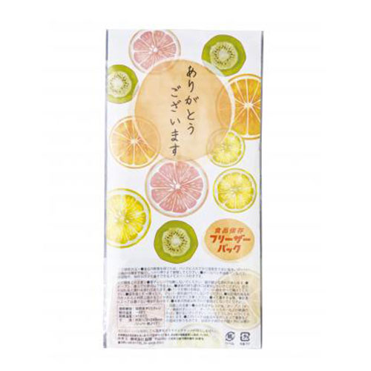
【提案書】
フリーザーパック2枚入(名刺ポケット付)
特徴
食品を保存するのに便利なフリーザーパックはいくらあっても困るものではないためノベルティ用として非常におすすめです。また薄型パッケージ+名刺ポケット付きはばらまき用にも最適！
商品写
納期
納期スペース
仕様
素材：ポリエチレン
サイズ：約17×24cm
重量：12g
包装：ポリ袋入り
お見積
お見積りスペース

